Slide 1
知识图谱
八斗人工智能学院
宋学林

Slide 2
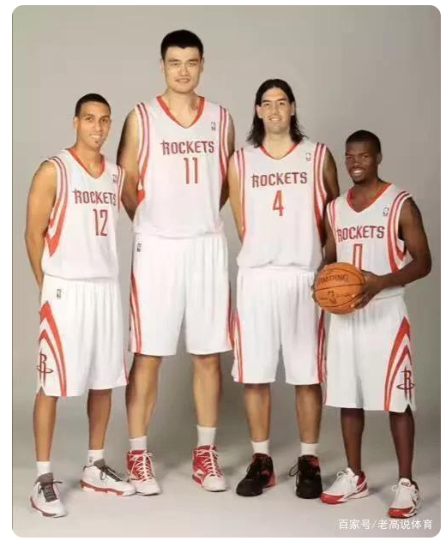
信息 vs 知识
—八斗人工智能—
盗版必究
除了在中国男篮和NBA留下闪光的足迹外，姚明给球迷印象最深的就是他出众的身高。根据官方数据，姚明的身高是2米26。但从实际情况看，姚明实际身高应该不止是这个数据。话从何来？下面的一张照片就充分证明了这一点。
姚明 身高 2米26

Slide 3
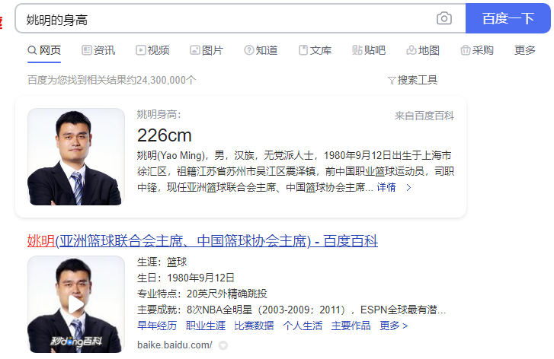
知识图谱
—八斗人工智能—
盗版必究
于2012年5月17日被Google正式提出
初衷是为了提高搜索引擎的能力，增强用户的搜 索质量以及搜索体验

Slide 4
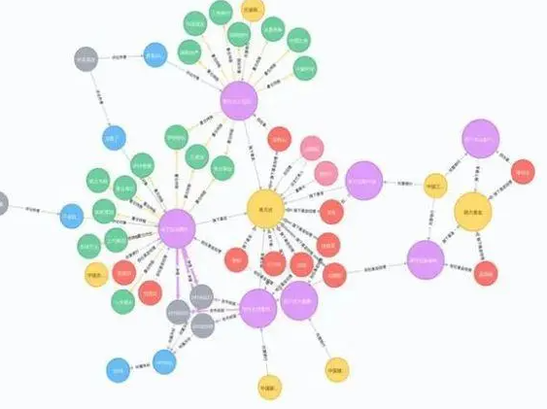
定义
—八斗人工智能—
盗版必究
知识图谱是一种揭示实体之间关系的语义网络，可以对现实世界的事物及其相互关系进行形式化地描述。
现在的知识图谱已被用来泛指各种大规模的知识库。

Slide 5
知识图谱里存的是什么
—八斗人工智能—
盗版必究
三元组是知识图谱的一种通用表示方式
3种基本形态：
实体 - 关系 - 实体 姚明–妻子–叶莉
实体 - 属性 - 属性值 姚明–身高–226cm
实体 - 标签-标签值 姚明–标签–运动员

Slide 6
知识图谱的构建
—八斗人工智能—
盗版必究
如何决定哪些是实体，哪些是属性，哪些是关系？
取决于图谱的使用方式和想要完成的任务
关系查找：xx的老婆的父亲是谁？
属性对比：xx的身高比xx高多少？

Slide 7
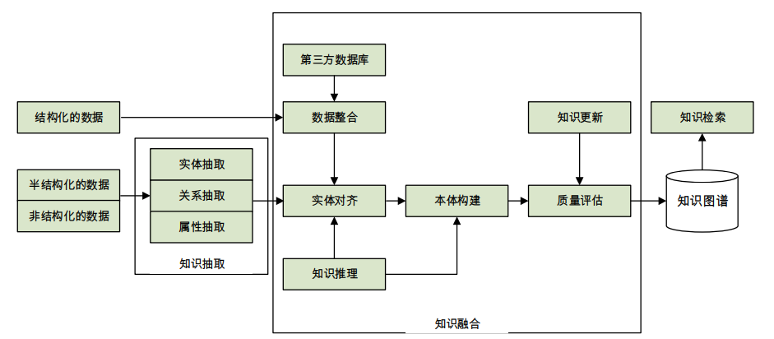
体系架构
—八斗人工智能—
盗版必究

Slide 8
关键技术
—八斗人工智能—
盗版必究
知识抽取 非结构化 -> 结构化
知识融合 消歧提升数据质量
知识推理 挖掘扩充或补全数据
知识表示 向量化

Slide 9
—八斗人工智能—
盗版必究
知识挖掘

Slide 10
知识抽取
—八斗人工智能—
盗版必究
面向非结构化数据，过自 动化的技术抽取出可用的知识单元
1.实体抽取
2.关系抽取
3.属性抽取

Slide 11
实体抽取
—八斗人工智能—
盗版必究
实体是知识图谱中的最基本元素，其抽取的完整性、准确率、召回率等将直接影响到知识 库的质量。
命名实体识别
1.基于规则和词典的方法
2.基于机器学习的模型预测方法
(序列标注问题)

Slide 12
关系抽取
—八斗人工智能—
盗版必究
1.限定领域关系抽取
关系类型有限，已知
pipeline vs 联合训练
文本 -> 序列标注模型 -> 实体
文本+实体 -> 文本分类模型 -> 关系
文本 -> 模型 -> 实体 + 关系

Slide 13
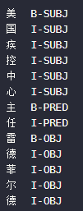
关系抽取
—八斗人工智能—
盗版必究
2.开放领域关系抽取
基于序列标注
subject 实体1
predict 关系
object 实体2
BIO标注

Slide 14
属性抽取
—八斗人工智能—
盗版必究
实体的属性可以看成是实体与属性值之间的一种名称性关系
因此可以 将实体属性的抽取问题转换为关系抽取问题
可以借鉴大部分关系抽取的方法

Slide 15
关系抽取
—八斗人工智能—
盗版必究
远程监督
通过知识图谱中的三元组数据回标语料
图谱中：姚明 – 身高 – 226cm
语料中：身高226cm的姚明被称为小巨人。。
姚明凭借226cm的身高优势。。
将文本标记为指定关系类别，用于训练

Slide 16
知识融合
—八斗人工智能—
盗版必究
由于知识图谱中的知识来源广泛，存在知识质
量良莠不齐、来自不同数据源的知识重复、知识间
的关联不够明确等问题，所以必须要进行知识的融
合
实体对齐
实体消歧
属性对齐

Slide 17
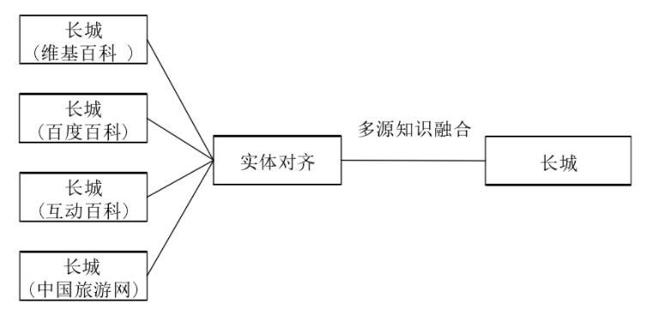
知识融合
—八斗人工智能—
盗版必究
实体对齐
将不同来源的知识认定为真实世界的同一实体

Slide 18
知识融合
—八斗人工智能—
盗版必究
实体对齐
依据不同实体所包含的属性之间的相似度，来判断实体是否为同一实体
≈？

Slide 19
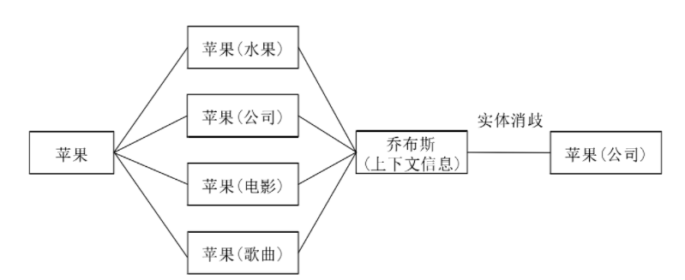
知识融合
—八斗人工智能—
盗版必究
实体消歧
将同一名称但指代不同事物的实体区分开

Slide 20
属性对齐
—八斗人工智能—
盗版必究
不同数据源对于实体属性的记录可能使用不同的词语
x度百科：姚明 - 生日 - 1980年9月12日
搜x百科：姚明 - 出生日期 - 1980年9月12日
wxkx百科：姚明 - 出生年月 - 1980年9月12日
使用属性和属性值做相似度计算

Slide 21
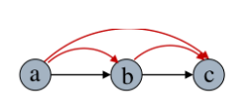
知识推理
—八斗人工智能—
盗版必究
在已有的知识库基础上进一步挖掘隐含的知识，从而丰富、扩展知识库
基于规则+句法
传递性：A-儿子-B，B-儿子-C， A-?-C
实例性：A-是-B，B属于C，A-?-C

Slide 22
知识推理
—八斗人工智能—
盗版必究
基于模型的知识补全
给出两个实体，推断其关系
h + r -> t, h + t -> r , (h, r, t) -> {0, 1}
相关论文 KG-Bert

Slide 23
知识表示
—八斗人工智能—
盗版必究
将知识图谱中的实体，关系，属性等转化为向量
利用向量间的计算关系，反映实体间的关联性
TransE
对于三元组（h, r, t）
学习其向量表示l_{h} l_{r} l_{t} 使其满足 l_{h} + l_{r} ≈ l_{t}

Slide 24
知识表示-融合文本
—八斗人工智能—
盗版必究
融合文本的知识表示
将文本表示和知识图谱中的实体关系表示放入同一个空间
使得学习到的实体表示可以在文本相关的任务中使用
Word
Word
Word
entity
entity
entity

Slide 25
—八斗人工智能—
盗版必究
图数据库的使用

Slide 26
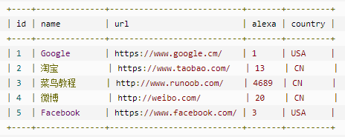
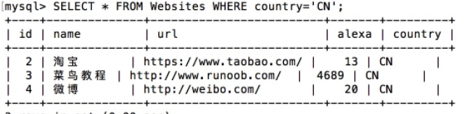
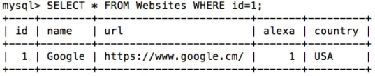
数据库和SQL语句

Slide 27
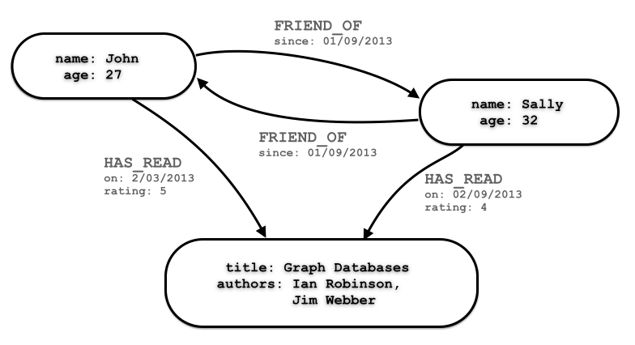
图数据库

Slide 28

Neo4j
—八斗人工智能—
盗版必究
官网下载
https://neo4j.com/download-center/
教程
https://www.w3cschool.cn/neo4j/

Slide 29
Neo4j
—八斗人工智能—
盗版必究
有python接口
pip install py2neo
连接数据库，执行cypher语句

Slide 30
—八斗人工智能—
盗版必究
知识图谱应用核心
NL2SQL

Slide 31
NL2SQL
—八斗人工智能—
盗版必究
将文本转化成查询语句
文本
姚明的身高是多少？
select 身高 where name=姚明
SQL
match (n {name:’姚明’}) return n.身高
数据库
Mysql/ne04j
结果
226cm

Slide 32
NL2SQL
—八斗人工智能—
盗版必究
方法1：基于模板+文本匹配
类似于faq库问答
Faq库
相似度计算
Q1<set> | SQL1
Q2<set> | SQL2
… | …
Qn<set> | SQLn
输入问题

Slide 33
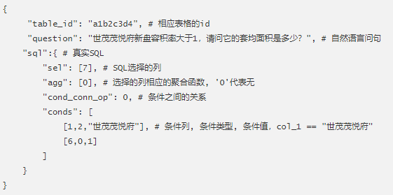

NL2SQL
—八斗人工智能—
盗版必究
方法2：拆解成多个分类或抽取问题处理
semantic parsing
select 套均面积 where 楼盘=‘世茂茂悦府’ and 容积率 > 1

Slide 34
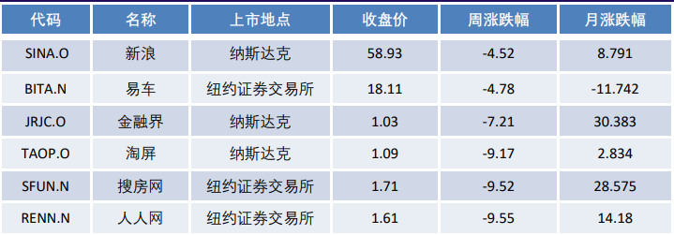
NL2SQL
—八斗人工智能—
盗版必究
方法3：利用LLM的生成能力
Prompt: 我有一张数据表，表头依次为:{代码、名称...}。
请对于我下面的问题，给出一条数据查询SQL语句。
问题：{搜房网和人人网的收盘价是多少？}
LLM： select 收盘价 where 名称=‘人人网’ or 名称=‘搜房网’

Slide 35
复杂SQL
—八斗人工智能—
盗版必究
多表关联
select T2.中文名 , min ( T1.融资额 ) , T2.法定代表人 from 投资公司 as T1 join 企业 as T2 on 投资公司.企业id == 企业.词条id where T2.注册资本 >= 1000000 group by T1.企业id
select T2.名称 , min ( T1.门店数量 ) , T2.所属公司 from 洗衣机品牌门店 as T1 join 洗衣机品牌 as T2 on 洗衣机品牌门店.品牌id == 洗衣机品牌.词条id where T2.市场份额 <= 0.102 group by T1.品牌id
嵌套
select 中文名 , 场上位置 from 篮球运动员 where 词条id not in ( select 球员id from 比赛记录 )
( select 名称 from 参考书 order by 适用年级 desc limit 3 ) union ( select 名称 from 参考书 order by 价格 asc limit 5 )
select a.军用枪支数 / b.军用枪支数 from ( select 军用枪支数 from 国家 where 名称 == '乌拉圭' ) a , ( select 军用枪支数 from 国家 where 名称 == '美国' ) b

Slide 36
答疑

